Slide 1
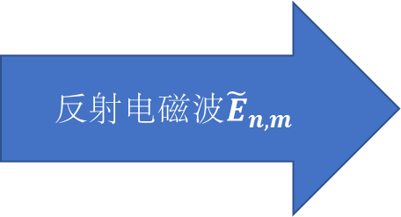
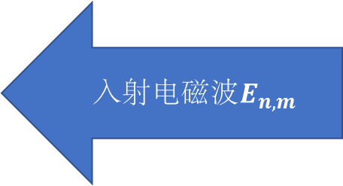
8×8 智能超表面
单元U_{m, n}
反射电磁波${\tilde{E}}_{n,m}$
铜片
反射系数Г_{n,m}
入射电磁波$E_{n,m}$
可调元件
M行
N列

